Slide 1

部编版小学语文六年级上册
第一PPT模板网-WWW.1PPT.COM

Slide 2
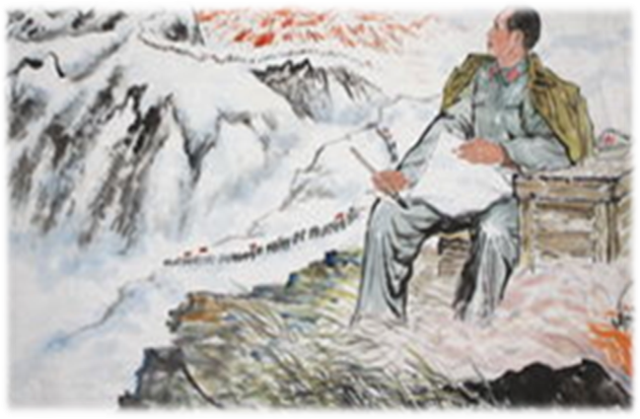
七律•长征

Slide 3
写作背景
同学们，在1933年，国民党反动派50万大军对中央革命根据地发动第五次围剿。中国共产党领导的工农红军为粉碎敌人的进攻，于1934年10月，从江西瑞金出发，开始了举世闻名的二万五千里的长征。他们一路上跋山涉水，冲过四道封锁线，翻过逶迤的五岭，突破乌江天险，四渡赤水，越过乌蒙，巧渡金沙江、强渡大渡河，爬雪山、过草地，最后翻越岷山，完成了这一史无前例的壮举。毛泽东主席在回首这段惊心动魄的历史时，不禁心潮澎湃，满怀豪情地写下了这样一首诗。

Slide 4
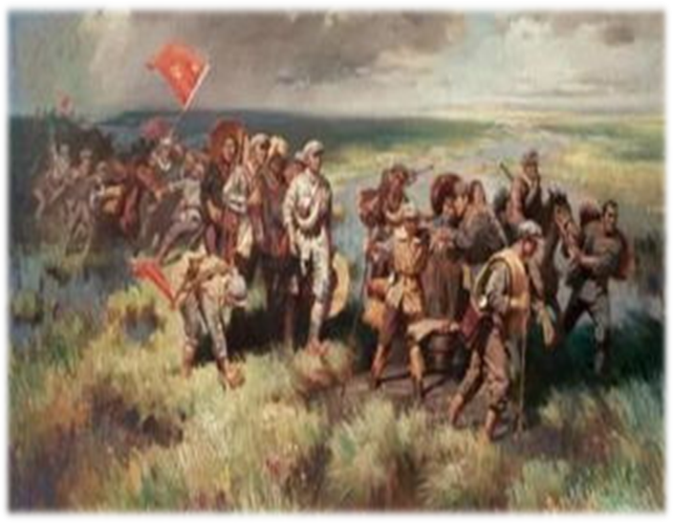

Slide 5
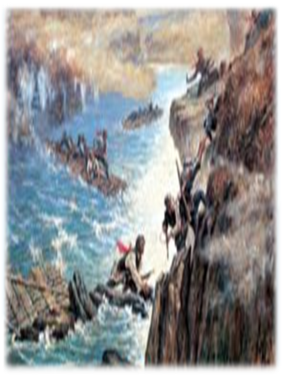
韵味朗诵
七律·长征
红军/不怕/远征/难，
万水/千山/只/等闲。
五岭/逶迤/腾/细浪，
乌蒙/磅礴/走/泥丸。
金沙/水拍/云崖/暖,
大渡/桥横/铁索/寒。
更喜/岷山/千里/雪,
三军/过后/尽/开颜。
Notes:
PPT模板：www.1ppt.com/moban/ PPT素材：www.1ppt.com/sucai/
PPT背景：www.1ppt.com/beijing/ PPT图表：www.1ppt.com/tubiao/
PPT下载：www.1ppt.com/xiazai/ PPT教程： www.1ppt.com/powerpoint/
Word模板：www.1ppt.com/word/ Excel模板：www.1ppt.com/excel/
试卷下载：www.1ppt.com/shiti/ 教案下载：www.1ppt.com/jiaoan/
个人简历：www.1ppt.com/jianli/ PPT课件：www.1ppt.com/kejian/
语文课件：www.1ppt.com/kejian/yuwen/ 数学课件：www.1ppt.com/kejian/shuxue/
英语课件：www.1ppt.com/kejian/yingyu/ 美术课件：www.1ppt.com/kejian/meishu/
科学课件：www.1ppt.com/kejian/kexue/ 物理课件：www.1ppt.com/kejian/wuli/
化学课件：www.1ppt.com/kejian/huaxue/ 生物课件：www.1ppt.com/kejian/shengwu/
地理课件：www.1ppt.com/kejian/dili/ 历史课件：www.1ppt.com/kejian/lishi/

Slide 6
明确诗意
红军不怕万里长征路上的一切艰难困苦，把千山万水都看得极为平常。
绵延不断的五岭，在红军眼里只不过是翻腾着的小细浪，而气势雄伟的乌蒙山，在红军看来也不过是脚下滚过的小泥丸。
金沙江两岸悬崖峭壁，滔滔江水拍击着高耸入山崖，给人以温暖的感受；大渡河上的泸定桥横跨东西两岸，只剩下根根铁索，使人寒意阵阵。
更加令人喜悦的是翻过了千里积雪的岷山，个个笑逐颜开。

Slide 7
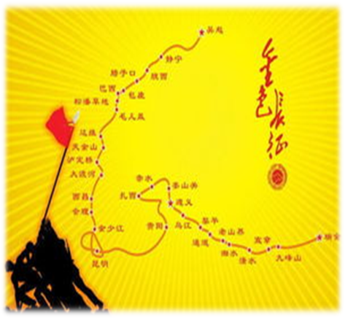

红军长征路线图

Slide 8
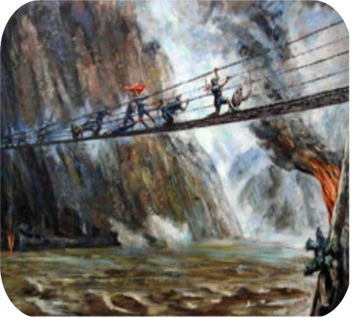

飞夺泸定桥

Slide 9
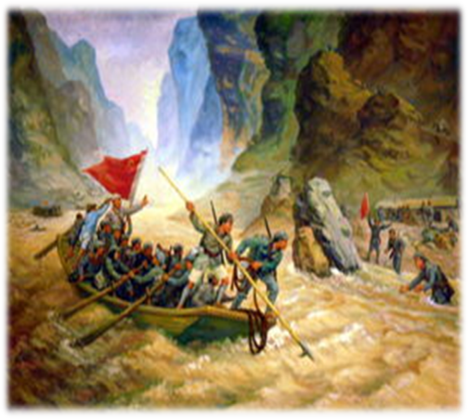
巧渡金沙江

Slide 10
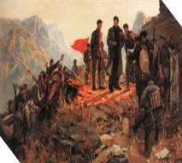
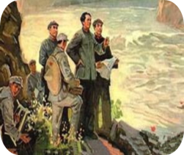
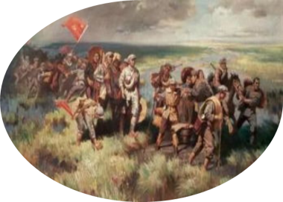
长征精神

Slide 11



可以在下列情况使用
不限次数的用于您个人/公司、企业的商业演示。
拷贝模板中的内容用于其它幻灯片母版中使用。
不可以在以下情况使用
用于任何形式的在线付费下载。
收集整理我们发布的免费资源后，刻录光碟销售。
PPT模板下载：www.1ppt.com/moban/ 行业PPT模板：www.1ppt.com/hangye/
节日PPT模板：www.1ppt.com/jieri/ PPT素材下载：www.1ppt.com/sucai/
PPT背景图片：www.1ppt.com/beijing/ PPT图表下载：www.1ppt.com/tubiao/
优秀PPT下载：www.1ppt.com/xiazai/ PPT教程： www.1ppt.com/powerpoint/
Word教程： www.1ppt.com/word/ Excel教程： www.1ppt.com/excel/
资料下载： www.1ppt.com/ziliao/ PPT课件下载：www.1ppt.com/kejian/
范文下载： www.1ppt.com/fanwen/ 试卷下载： www.1ppt.com/shiti/
教案下载： www.1ppt.com/jiaoan/ PPT论坛： www.1ppt.cn

